Slide 1
Measuring magnetic field texture in correlated electron systems under extreme conditions King Yau Yip,Kin On Ho,King Yiu Yu,Yang Chen,Wei Zhang,S. Kasahara,Y.Mizukami, T. Shibauchi,Y Matsuda,Swee K .Goh,Sen Yang SCIENCE , 366, 1355 (2019) 極限環境下における相関電子系中の磁場構造の測定
松川・谷口研究室 s0319007 上野智也
Notes:
これから、極限環境下における相関電子系中の磁場構造の測定についての発表を行います。
松川・谷口研究室の上野智也です。本日はよろしくお願いいたします。

Slide 2
背景:高圧実験の悩み
圧力は物質の組成を変えることが無く、連続的で系統的な電子状態の調整パラメータ
しかし、
圧力容器内の試料へのアクセスが制限されているため
充分な感度を持つ磁気センサは稀
圧力容器中の磁気センサとしてダイヤモンド窒素空孔中心を使う
Notes:
圧力は物質の組成を変えることが無く、連続的で系統的な電子状態の調整パラメータですが、
圧力容器内の試料へのアクセスが制限されているため、十分な感度を持つ磁気センサは稀です。
そこで、本研究では圧力容器中の磁気センサとしてダイヤモンド窒素空孔中心を使用します。
2 Gpa=20 kbar以上の圧力が超高圧。この圧力はほとんどの圧力媒体が室温で固化する圧力。
高圧ガス保安法では、0.2MPa以上が高圧とされている

Slide 3
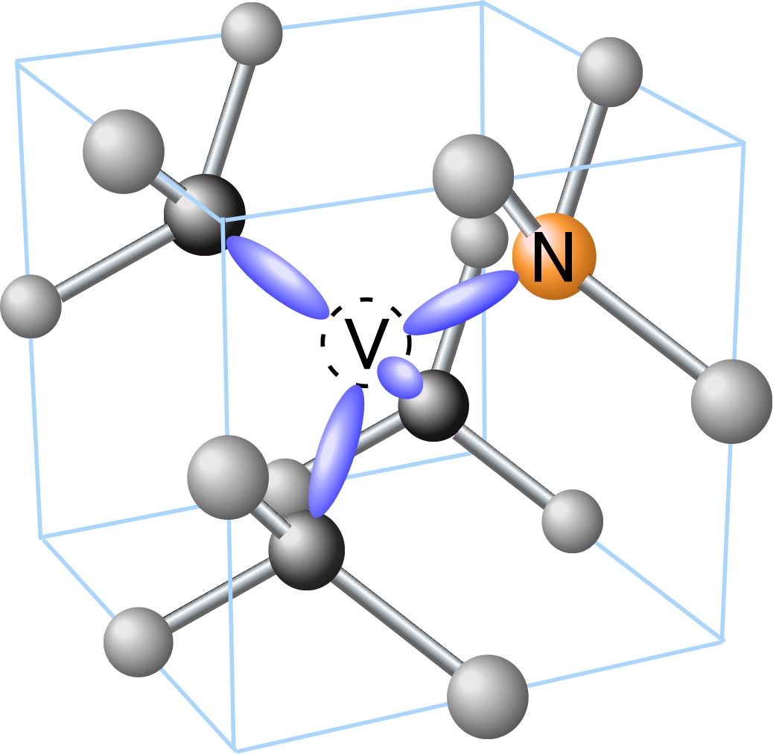
背景:ダイヤモンド窒素空孔中心
・ダイヤモンド結晶の複合欠陥
・大きさ約1 μm
・圧力容器内で磁気センサとして用いた
・超伝導体の磁場構造を測定
ダイヤモンド窒素空孔中心の構造
N:窒素 V:空孔 その他:炭素
京都大学化学研究所無機フォトニクス材料領域水落研究室(参照日:2022/7/11) http://mizuochilab.kuicr.kyoto-u.ac.jp/research.html
Notes:
ダイヤモンド窒素空孔中心とは、図のようにダイヤモンド結晶中の複合欠陥であり、不純物原子である窒素と、空孔が隣り合うことで形成される原子レベルの構造体のことです。
大きさは約1マイクロメートルで、小さく、耐久性も高いため、高圧容器内で使用することができます。
本研究ではこのダイヤモンド窒素空孔中心を磁気センサとして用いて超伝導体の磁場構造を測定しました。
メモ
分裂した電子スピン準位を持ち、その利用によって高感度な計測が可能となる。
炭素の腕は4本だが、窒素の腕は3本しかないため、空孔ができる。
近年「物理と化学にまたがる学際領域で注目を集めている」

Slide 4
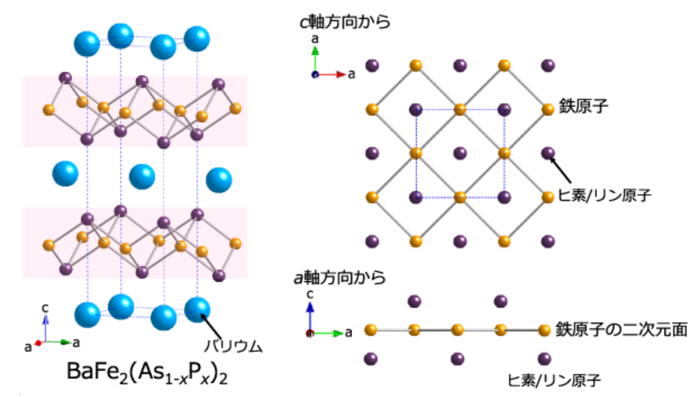
背景:BaFe₂(As_{1-x}P_{x})₂について
・鉄系第II種超伝導体
(強相関系物質)
・左図ピンク色の部分で超伝導が起こる
・x=0.41のBaFe₂(As_{0.59}P_{0.41})₂を試料として用いる
BaFe₂(As1-xPx)₂の構造
Spring8 (参照日:2022/7/11)
http://www.spring8.or.jp/ja/news_publications/press_release/2012/120621/
Notes:
今回の研究で使用されている超伝導体BaFe2(As1-xPx)2について説明します。
この超伝導体は鉄系の第II種超伝導体です。
この超伝導体はピンク色のところで超伝導が起こります。
本研究ではBaFe2(AS1-xPx)のxが0.41のものを試料としました。
メモ
この超伝導体は鉄系超伝導体です。
鉄系超伝導体は高い転移温度と磁性相と隣接した超伝導相の存在から非常に多くの研究者が研究を行っています。
x=0.33で超伝導転移温度Tcは約30Kで最大となり、量子臨界点の明確な根拠を示す。
量子臨界点とは絶対零度での相転移点のことである。
したがって、BaFe2(As1−xPx)2 は、超伝導と量子臨界の間の相互作用を探るのに理想的なプラットフォームである。
置換型不純物
なぜこの試料か
どのxでもは、電子と正孔の数が同じで、バンド構造の計算で支持されている。
したがって、電荷とキャリアの濃度を変えずに、磁気特性を調整することができる。
非常にきれいな単結晶を育成することに成功している。
X<0.4で量子振動が観測されているため
量子振動とは、強磁場中で量子力学的効果により電気抵抗や磁化率が磁場とともに振動する現象で、量子振動が観測されることは金属状態が実現していることを意味します。

Slide 5
目的
ダイヤモンド窒素空孔中心は
極限環境(高圧&低温)
でも
充分な感度
分解能
を持った磁気センサとして使用できるかを検証する
Notes:
本研究の目的は、ダイヤモンド窒素空孔中心は極限環境でも十分な感度と分解能を持った磁気センサとして使用できるかを検証することです。

Slide 6
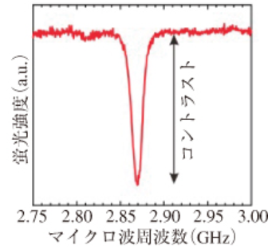
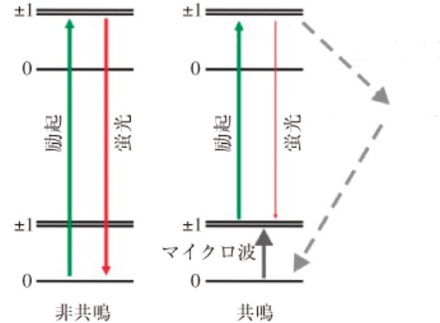
実験方法:光検出磁気共鳴法(ゼロ磁場時)
(A)
経路A
経路B
(B)
励起状態
経路C
赤蛍光(強)
赤蛍光(弱)
非放射
共鳴する
周波数
緑レーザー
緑レーザー
基底状態
マイクロ波が共鳴
(「0」,「±1」のエネルギー差に一致)
すると蛍光強度が下がる
経路Aの赤蛍光の強度>経路Bの赤蛍光の強度
OPTRONICS ONLINE(参照日:2022/7/29)
https://optronics-media.com/publication/%E8%8B%A5%E6%89%8B%E7%A0%94%E7%A9%B6%E8%80%85%E3%81%AE%E6%8C%91%E6%88%A6/20170807/47715/
緑レーザー、赤蛍光、マイクロ波の三つの光で測定
Notes:
図Aはゼロ磁場時の窒素空孔中心のエネルギー準位です。
基底状態は、電子スピン状態の異なる3つの状態が存在し、それぞれ「-1」、「0」、「+1」状態と呼ばれます。
緑レーザーを用いて励起されてから基底状態に戻る経路が3通りあります。
経路Aは、基底状態「0」の状態から、緑レーザーで励起され、その後赤蛍光を放出して基底状態「0」へと戻るという経路。
経路Bは「±1」の状態が緑レーザーで励起され、赤蛍光を出しながら「±1」の基底状態に戻るという経路。
経路Cは「±1」の状態が緑レーザーで励起され、光を出さずに「0」の基底状態に戻るという経路。
経路Bの赤蛍光は経路Aの赤蛍光より蛍光強度が弱いことに注意してください。
ここで、「０」状態と「±1」状態のエネルギー差に相当するマイクロ波を照射すると，「０」から「±1」状態へ励起させることができます。これを共鳴といいます。
共鳴しているときは、経路Aを通らず、経路ＢとＣのみを通るようになるので、非共鳴のときよりも蛍光強度は弱くなります。
図Bは縦軸が蛍光強度で、横軸がマイクロ波周波数です。
この図から、あるマイクロ波周波数の時に蛍光強度が弱まっていることが分かります。
これは、この周波数で共鳴が起きたということです。
メモ
コントラスト:最も暗い部分と最も明るい部分の蛍光強度の差
a.u.は任意単位という意味
今回の実験では蛍光強度の大幅な低下が観測できれば良いため、単位は実験室で用いているものでよい
蛍光の具体的な強度には興味がない
（約2.87 GHz）

Slide 7
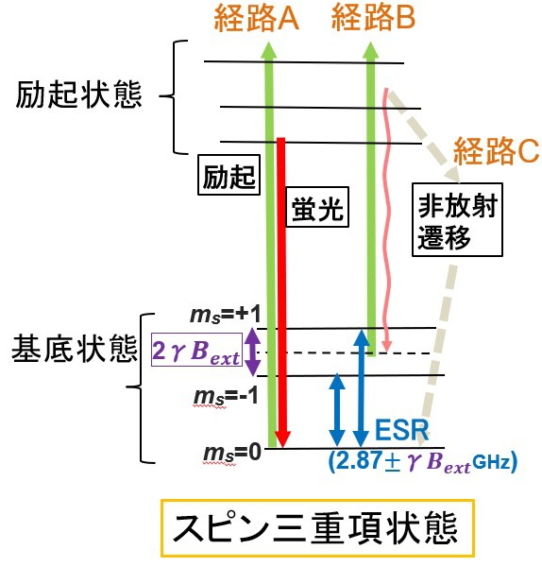
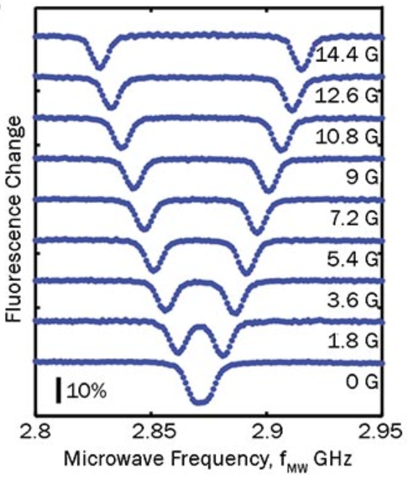
実験方法:光検出磁気共鳴法(磁場印加時)
(A)
(B)
Photonics media
(参照日:2022/7/26)
https://www.photonics.com/Articles/New_Tools_Promise_the_Next_Big_Thing_for_Quantum/a66126
分裂幅
緑レーザー→
蛍光強度 (a.u.)
赤蛍光→
1 G(ガウス)=10⁻⁴ T(テスラ)
←ゼーマン分裂
←マイクロ波
緑レーザー、赤蛍光、
マイクロ波の三つの光で測定
マイクロ波周波数 (GHz)
磁場の強度と蛍光強度の関係
スペクトルの分裂幅を観測することにより数 μT/√Hzの感度で磁場を検出できる
量子ICTフォーラム(参照日:2022/7/26)
https://qforum.org/topics/interview07
Notes:
図Aは磁場印加時の窒素空孔中心のエネルギー準位です。
磁場がかけられたことによって基底状態の縮退が解けて、ゼーマン分裂が起こっています。
図Bは縦軸が蛍光強度で、横軸がマイクロ波周波数です。図中の数値は印加磁場の数値です。
ゼーマン分裂によって共鳴できるエネルギー差が二つになったため、ピークも二つになっていることが分かります。
ゼーマン分裂は磁場の強さに比例して「＋１」と「−１」のエネルギー準位が上下に分かれていくため、共鳴周波数の分裂幅が大きくなっていくことが分かります。
この原理に基づくと、窒素空孔中心を用いて磁場の値を高精度に求めることができます。
メモ
どれぐらいの磁場でエネルギー準位がどれくらい分裂するかは理論的に求められるため、窒素空孔中心にどれぐらいの磁場がかかっているかが正確にわかる。
1G=10^-4 T,T=wb/m^2=V・s/m^2

Slide 8
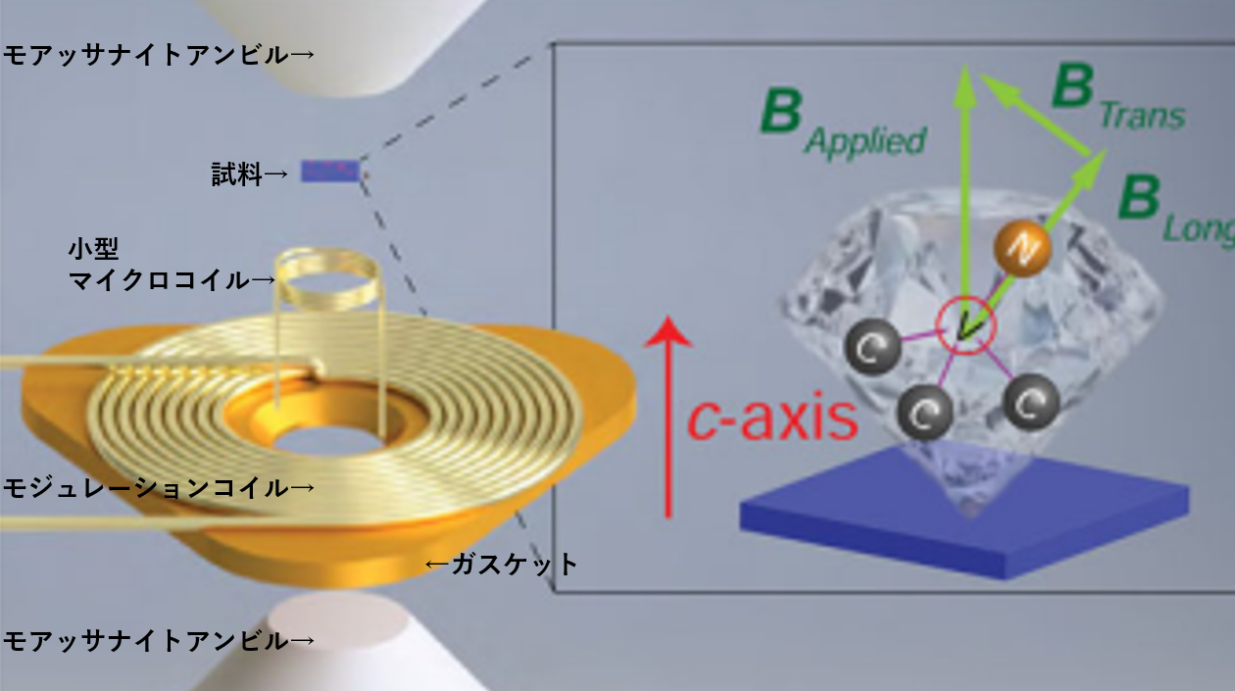
実験方法:圧力容器
アンビルはモアッサナイト
試料近くの小型マイクロコイルはマイクロ波電力供給用
大きい方のコイルは交流磁化率測定用のモジュレーションコイル。
高圧容器の構造と用いた座標
・座標軸の定義
赤:FeAs面積層方向(c軸)
緑:窒素空孔中心の座標
Notes:
高圧容器について説明する。
アンビルセルとしてモアッサナイトアンビルセルを用いました。
測定するときに必要なレーザーは上部のアンビルを通して高圧室に向けて照射されます。
測定に必要なマイクロ波は試料付近の小型マイクロコイルから供給されます。
大きい方のコイルは、窒素空孔中心を用いた計測の正しさを検証するための、交流磁化率測定用のモジュレーションコイルです。
座標軸について説明します。C軸は試料のFeAs面の積層方向。もう一つはダイヤモンド窒素空孔中心の座標です。本研究での印加磁場は常にc軸に沿ったものである。
メモ
モジュレーションコイルの下にあるものがガスケットである。
モアッサナイトを用いた理由
光学的アクセスができるから。
モアッサナイトアンビルは50数Gpaまで圧力を印加することができる。
ダイヤモンドアンビルセルの次に大きい圧力。
ダイヤモンドより安価であり、より大きなカラットが手に入る等の利点も持っている。

Slide 9
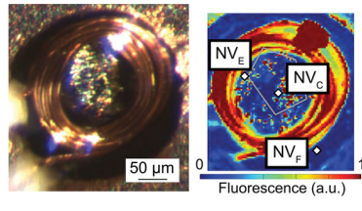
実験方法:試料と窒素空孔中心の位置
(A)
(B)
マイクロコイル
直径:約100 μm
試料(図(B)の白い五角形)
幅:約80～100 μm
厚さ:約80 μm
図(B)の白い点が窒素空孔中心
蛍光強度 (a.u.)
(A)アンビル上に試料を乗せたマイクロコイルの写真
(B)マイクロコイルと窒素空孔中心の位置を示す蛍光画像
窒素空孔中心の位置
・NV_{C}:試料中心直上
・NV_{E}:試料の端
・NV_{F}:試料から離れた場所
Notes:
左の図はマイクロコイルと試料の写真です。右の図は蛍光画像です。マイクロコイルと試料の大きさはこの通りです。
白い線で書かれている五角形が試料で、白い点がダイヤモンド窒素空孔中心です。
本研究では、試料直上中央付近の窒素空孔中心をNVC、試料の端の窒素空孔中心をNVE、試料から離れた窒素空孔中心をNVFと呼ぶことにします。
メモ
小型マイクロコイルは7.5回巻き
モジュレーションコイル150回巻き

Slide 10
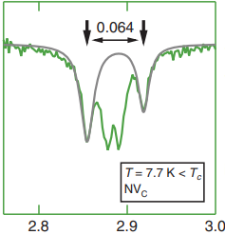
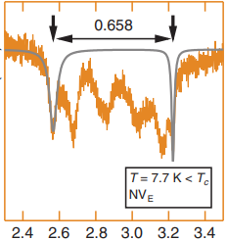
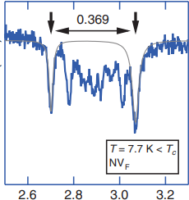
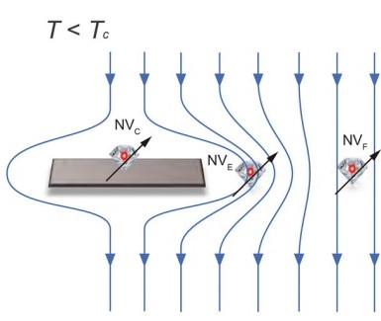
結果:光検出磁気共鳴スペクトル
(A)
NV_{C}:試料中心直上
NV_{E}:試料の端
NV_{F}:試料から離れた場所
実験条件
8.3 kbar=0.83 GPa
7.7 K(<T_{C}~21 K)
蛍光強度 (a.u.)
蛍光強度 (a.u.)
蛍光強度 (a.u.)
T_{C}:超伝導転移温度
1 bar=10⁵ Pa
マイクロ波周波数 (GHz)
マイクロ波周波数 (GHz)
マイクロ波周波数 (GHz)
←縮尺が違うことに注意
(B)
表:それぞれの位置で感じる磁場の大きさの比較
窒素空孔中心の位置 | 感じる磁場の大きさ
試料直上:NV_{C} | 3つの中で最小
試料の端:NV_{E} | 3つの中で最大
離れた所:NV_{F} | 印加磁場とほぼ同じ
(A)それぞれの窒素空孔
中心のスペクトル
(B)試料付近の磁場構造
Notes:
図(A)はそれぞれの窒素空孔中心のスペクトルです。横軸がマイクロ波周波数、縦軸が蛍光強度です。
この時、試料は超伝導状態となっています。
図Aの下のメモリの縮尺が違うことに注意してください。このデータからそれぞれのスペクトルは異なる分裂幅を示すことが分かります。
これは、図Bのように試料の超伝導転移に伴う完全反磁性によってそれぞれの窒素空孔中心で感じる磁場が異なることが原因です。図Bの青い矢印は印加磁場です。
表は、それぞれの位置で感じる磁場の大きさの比較ですが、
NVCは分裂幅が一番小さいため、感じている磁場が最小、NVEは分裂幅が一番大きいため感じている磁場が最大となります。
メモ
NVCは試料の上部にあるため、NVcが感じる磁場は、試料の磁化とほぼ同じとみなせます。
今回の実験での印加磁場は68 G=0.68 μT

Slide 11
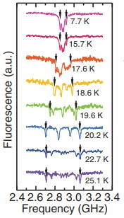
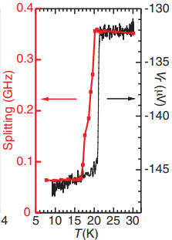
結果:ゼーマン分裂の温度による変化
(A)
(B)
T_{C}一致
赤:光検出磁気共鳴法
黒:交流磁化率法
分裂幅を抽出(赤線)
蛍光強度 (a.u.)
光検出磁気共鳴法の方が
空間分解能が良い
分裂幅 (GHz)
21 K
17 K
マイクロ波周波数 (GHz)
赤線:分裂幅の温度変化
黒線:交流磁化率の温度変化
それぞれの温度でのNV_{C}のスペクトル
Notes:
図Aは、それぞれの温度での試料中心直上のNVcのスペクトルです。横軸がマイクロ波周波数、縦軸が蛍光強度です。
そこから分裂幅の大きさを調べてプロットしたのが右図の赤い線です。図Bの横軸は絶対温度、赤の縦軸は分裂幅の大きさです。
分裂の度合いは、初めは一定ですが、温められると約17K以降増加します。そして、約21K以降はまた分裂が一定となります。
超伝導との関連を調べるため、同じ実験で交流磁化率データを追加で収集しました。それが黒い線で、黒の縦軸は電圧の大きさです。
光検出磁気共鳴法と同じ温度で超伝導転移を意味する電圧の急激な低下が検出されました。
したがって、この二つの方法はTcの測定においてよく一致することが分かります。
光検出磁気共鳴法で幅が大きくなっているのは、試料に接近した窒素空孔が貫通磁場を渦糸という形で感知するからです。
交流磁化率測定法は、試料全体の平均応答を計測するため、渦糸の状態に対する感度が非常に低いです。
この実験から光検出磁気共鳴法は交流磁化率法よりも空間分解能が良いことが分かります。
8.3kbar(=0.83 Gpa=0.83万気圧)
空間分解能・・・計測できる細かさ

Slide 12
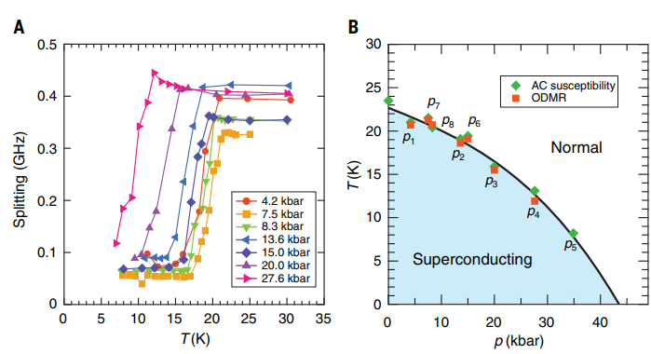
結果:BaFe₂(As0.59P0.41)₂の温度-圧力相図
(A)
(B)
◆交流磁化率測定法
■光検出磁気共鳴法
分裂幅 (GHz)
(A)分裂幅の圧力変化
(B)光検出磁気共鳴法と交流磁化率法の比較
高圧下でも分裂幅検出可能
交流磁化率測定法と一致
窒素空孔中心は高圧下でも有効
Notes:
図Aは横軸が絶対温度で、縦軸がスペクトルの分裂幅です。
この図は7つの圧力点における試料中心直上NVcのゼーマン分裂の温度依存性を示しており、低温にいくにつれて分裂幅が減少していますが、これは超伝導転移による試料直上の磁場の低下を表しています。
ここから、Tcを求めたところ、交流磁化率から求めたTcと一致する圧力依存性を示しました。それが図Bです。それぞれの測定法のマークの位置が一致していることが分かると思います。
図Aは窒素空孔中心が高圧下での測定にも用いることができることを示しており、図Bからその測定結果が交流磁化率測定法と一致していることが分かります。
したがって、ダイヤモンド窒素空孔中心が高圧下での測定でも有効な手段であることが分かりました。
緑のひし形が交流磁化率法、赤い四角が光学磁気共鳴法で測定したTcです。
p1,p2,…は印加圧力の順序を示す。

Slide 13
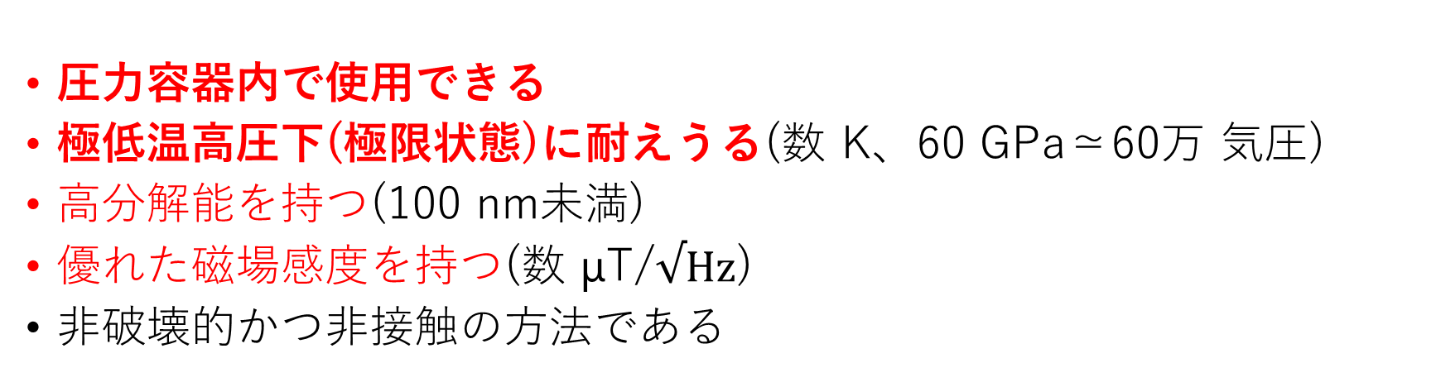
まとめ
ダイヤモンド窒素空孔中心は
圧力容器内で使用できる
極低温高圧下(極限状態)に耐えうる(数 K、60 GPa≃60万 気圧)
高分解能を持つ(100 nm未満)
優れた磁場感度を持つ(数 μT/$√Hz$)
非破壊的かつ非接触の方法である
という特徴を持ち、これは強相関系の物性解明で強力なツールとなる。
Notes:
終わってもこの画面のまま

Slide 14
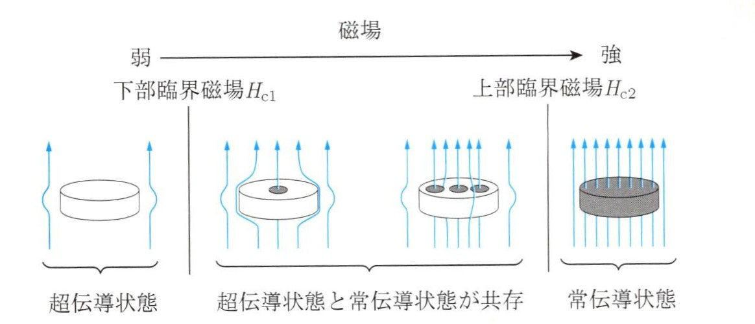
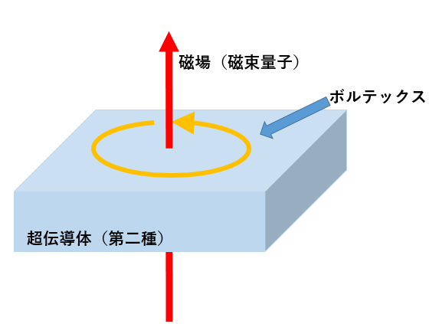
第II種超伝導体の臨界磁場・渦糸
渦糸
超伝導体の臨界電流非対称性と磁束糸、磁場と電流の関係について[超伝導]
(参照日:2022/7/31)
https://rikedan-blog.com/%E8%B6%85%E4%BC%9D%E5%B0%8E%E4%BD%93%E3%81%AE%E8%87%A8%E7%95%8C%E9%9B%BB%E6%B5%81%E9%9D%9E%E5%AF%BE%E7%A7%B0%E6%80%A7%E3%81%A8%E7%A3%81%E6%9D%9F%E7%B3%B8%E3%80%81%E7%A3%81%E5%A0%B4%E3%81%A8%E9%9B%BB/
引用元:矢口裕之著 「初歩から学ぶ固体物理学」講談社 2017年 p271
矢印は印加磁場
・磁場が超伝導体を貫いている状態のことを渦糸状態という
・超伝導分野における渦糸とは、貫通磁場のこと
Notes:
第二種超伝導体の臨界磁場について復習します。
超伝導体は、超伝導状態にあると完全反磁性になります。すなわち、超伝導体内部に磁場が入り込まないようになります。
第二種超伝導体は印加磁場をかけていくと、下部臨界磁場以降、印加磁場の強度に比例して試料を磁場が貫いていきます。
印加磁場が上部臨界磁場を超えると、超伝導体は常伝導状態になります。
超伝導分野における渦糸とは、貫通磁場のことです。

Slide 15
圧力容器の追加説明
モアッサナイトとは
・組成がSiCの鉱物
・アンビルとして使用したときの特徴
ダイヤモンドアンビルに次ぎ大きな圧力(約50 GPa)をかけることができる
・使用した理由
アンビルとして用いると光学的アクセスが可能になるため
ダイヤモンドよりも安価で、大きいものが手に入りやすいため
圧力容器について
・圧力媒体:グリセリン
高圧(約7 GPa)でも静水圧に近い圧力を伝達する
株式会社 システムズエンジニアリング
高圧ダイヤモンドアンビルセル
(参照日)2022/5/26
https://www.systems-eng.co.jp/dcms_media/other/diaanvil_datasheet.pdf
・一般的な圧力容器の大きさ
アンビル面サイズ:0.8 mm 高さ14 mm
Notes:
モアッサナイトは炭化ケイ素の鉱物です。
圧力容器の大きさは論文に記載がなかったため、一般的に販売されているものの数値を参考にしていただければ幸いです。
圧力媒体としてグリセリンを用いました。
少なくとも7GPaにおいても静水圧に近い圧力を伝達している。今回の実験では最大の印加圧力が2.7GPaであったためグリセリンを用いた。
グリセリン水溶液の粘性抵抗によって、破損が防がれる。
シリコンオイルは2.5 Gpa以下で凝固してしまい、静水圧をかけられなくなる。

Slide 16
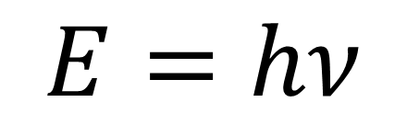
マイクロ波周波数とエネルギーの関係
$$E=hν$$
E:エネルギー h:プランク定数 ν:周波数

Slide 17
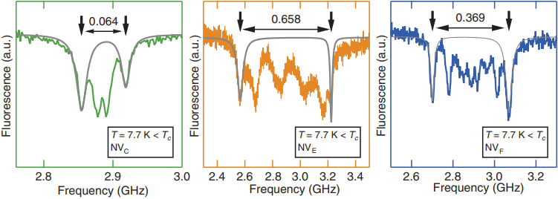
超微細構造とは
原子内で核磁気モーメントと電子の磁気モーメントは磁気的に相互作用するが、その相互作用は非常に小さい。
この相互作用によるエネルギー分裂のこと。
そのため、ゼーマン分裂以外のエネルギー分裂も起こっている。
ゼーマン分裂はローレンツフィットによって決定した。
Notes:
分裂幅の間にも分裂がありますが、これは超微細構造によるものです。
超微細構造とは、原子内で核磁気モーメントと電子の磁気モーメントの磁気的な相互作用によるエネルギー分裂のことです。
その相互作用は非常に小さく、図のように分裂幅の間に出ています。

Slide 18
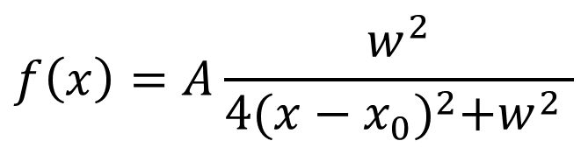
ローレンツフィット
ローレンツ関数を用いたフィッティングのこと
ローレンツ関数
$$f\left(x\right)=A\frac{w^{2}}{4{(x−x_{0})}^{2}+w^{2} }$$
A:強度 w:幅 x₀:位置
測定したピークに対して、誤差が最も小さくなるようにピーク形状を求める。
今回の測定では二つのピークが出るためそのピークにフィッティングする。
Notes:
ODMR法ではゼーマン分裂の分裂幅をローレンツフィットを用いて決定しました。
ローレンツフィットとは、ローレンツ関数を用いたフィッティングのことです。
ローレンツ関数はこのように定義され、この関数を用いて測定したピークに対して、誤差が最も小さくなるようにピーク形状を求めます。
今回の測定では二つのピークが出るためそのピークにフィッティングする。

Slide 19
交流磁化率法
磁化とは、単位体積あたりの磁気モーメントとして定義される。
交流磁場をかけた時の応答として現れる動的な磁化を交流磁化と呼ぶ。
したがって、交流磁化率は、試料全体の平均応答を探るため、渦糸の状態に対する感度が非常に低い。
M=χH
M :磁化 χ:磁化率 H :磁場の強さ

Slide 20
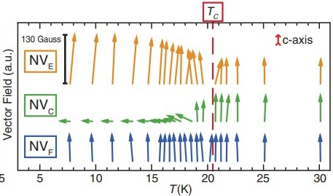
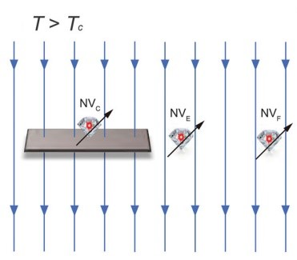
結果:磁場の超伝導転移による変化
NVF以外の窒素空孔中心はTc(約21K)以下の温度で感じている磁場の大きさが変わる
Notes:
窒素空孔中心の分解能を示すために試料付近の磁場の温度変化を測定した。
NVCの場合、超伝導状態に入ると、磁場ベクトルは短くなり、垂直方向から離れる方向に傾く。
これは、下図の通り、NVCが試料の上部にあり、超伝導に伴う反磁性によって磁束線が試料に周囲で曲がっていることに矛盾しない。
NVEの場合、超伝導状態では磁場ベクトルが長くなり、わずかに傾くだけである。
NVEが試料の端に位置しているため、マイスナー状態(超伝導体が完全反磁性で磁束線を排除している状態)では磁束線が垂直なまま密になることと矛盾しない。
NVFの場合、超伝導転移の間、実質的に一定。
ダイヤモンド窒素空孔中心を用いて極端な条件下で完全なベクトル情報を空間分解能で収集できることが示された。

Slide 21
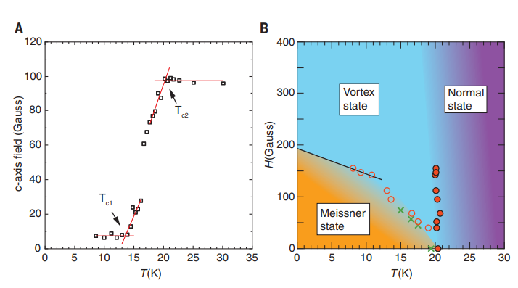
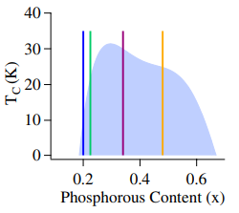
結果: BaFe₂(AS0.59P0.41)₂の下部臨界磁場Hc1(T)と上部臨界磁場Hc2(T)の測定
C
x=0.41
白抜き赤丸:αHc1(T)
赤丸:Hc2(T)
α~0.5は試料の係数による数値定数
Chemical Pressure and Physical Pressure in BaFe₂(As_{1-x}P_{x})₂
Lina E. klintberg et. al.
arXiv:1009.2716v2 2010
Notes:
超伝導転移の相境界(下部臨界磁場Hc1と上部臨界磁場Hc2)を探るため、8.3kbarでNVcで感知した試料C軸に沿った磁場を計測しました。
図Aは8.3kbarの圧力下でNVcで測定されたc軸方向の磁場です。Tc1とTc2の定義も図中に示す。
常伝導状態である30Kのデータを使って、印加磁場の値を校正することができる。したがってこの磁場はTc1ではHc1に比例して、Tc2ではHc2に等しいはずである。
したがって、我々の光学磁気共鳴データは、圧力下でのマイスナー状態から渦糸状態への転移を検出する可能性を示します。
図Bは8.3kbarでのαHc1(T)(白抜きの赤丸)とHc2(T)(赤丸)の相図です。α～0.5は試料の形状に依存する数値定数。
Hc1は低温で線形的に現れ、0Kで184Gに外挿される。黒い線はそのガイドの役割。比較のため、15kbarのαHc1を相図に追加した(緑の十字)。
Hc2がほぼ垂直となっているのは物質系の強相関性と一致します。すなわち、Tc=Hcであることに一致する。
X=0.41にした理由
きれいな単結晶が作成できるため
リンの方がイオン半径が小さいため、xが大きいと化学圧力をかけているような状態である。

Slide 22
参考文献
京都大学化学研究所無機フォトニクス材料領域水落研究室
閲覧日:2022/7/11
URL:http://mizuochilab.kuicr.kyoto-u.ac.jp/research.html
鉄原子を含む高温超伝導体の仕組みを解くカギ「電子のネマティック液晶状態」を発見 spring8 閲覧日:2022/7/11
URL:http://www.spring8.or.jp/ja/news_publications/press_release/2012/120621/
矢口裕之著 「初歩から学ぶ固体物理学」講談社 2017年
北岡良雄著 「共鳴型磁気測定の基礎と応用」 内田老鶴圃 2014年

Slide 23
KEK 強相関電子系 閲覧日:2022/7/13
URL:https://www.kek.jp/ja/Research/IMSS/Material/SCE/
スズ・ヒ素を主成分とした層状超伝導体を発見 – 新しい超伝導・新機能物質群の候補 閲覧日:2022/7/13
URL:https://academist-cf.com/journal/?p=6566
超伝導を引き起こす「重い電子」の不思議な振る舞いを捉えた － 「遍歴・局在転移」の過程が明らかに － spring8
閲覧日2022/7/13
URL:http://www.spring8.or.jp/ja/news_publications/press_release/2007/070901/

Slide 24
鉄系超伝導体-固体量子物性研究室HP 閲覧日:2022/7/16
https://ss.scphys.kyoto-u.ac.jp/legacy_QM.php?p=/research/res-sub/contents/fesc.html#
ダイヤモンドを用いた固体量子センサで新たな価値創出
閲覧日:2022/7/26
URL:https://qforum.org/topics/interview07
Stephen Blundell著 中村訳 「固体の磁性」内田老鶴圃 2015年

Slide 25
高圧力下単結晶中性子磁気回折実験のための圧力媒体の実用性検証
URL:https://jopss.jaea.go.jp/search/servlet/search?5014673

Slide 26
相関電子系とは何か
物質中で電子間の相互作用（クーロン相互作用など)があるもの。特に、相互作用が強いものを強相関電子系という。
例)
・超伝導体(銅酸化物、鉄ニクタイド)
・磁性体
・重い電子系物質
Notes:
金属や半導体中の電子は相互作用が弱く、自由電子として取り扱えますが、相関電子系とは、物質中で電子間の相互作用がある物質のことを言います。特に相互作用の強い物質を強相関電子系といいます。
鉄ニクタイド系とはリン、ヒ素、アンチモンなどの第15族元素の化合物をニクタイドと呼ぶ。
重い電子とは、磁石の材料などに用いられている希土類や、アクチノイドを含んだ化合物において、金属的な電気伝導を示すにもかかわらず、伝導電子の質量が、自由電子の質量の数百倍～千倍も「重く」なっているかのように観測される現象です。
本研究では鉄ニクタイド系の超伝導体を相関電子系として磁場構造を測定した。
金属や半導体中の電子は相互作用が弱く、自由電子として取り扱える。相関電子系とはそのような物質系以外の相互作用を無視することのできない物質系のことを言う。

Slide 27
従来の高圧容器内の磁気計測

Slide 28
ゼーマン分裂

Slide 29
非放射遷移

Slide 30
複合欠陥

